Slide 1

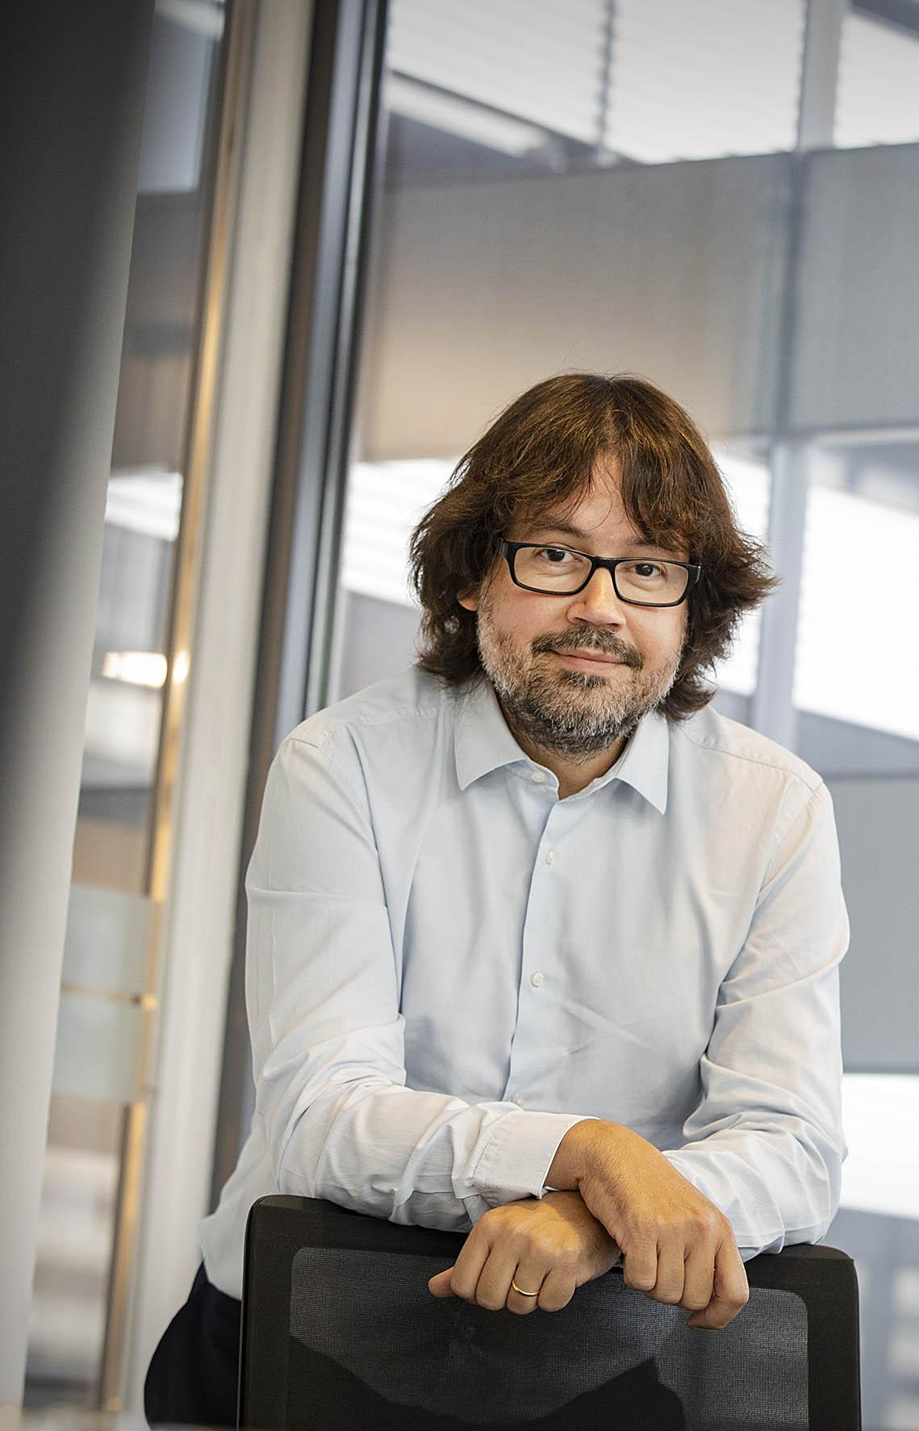

Cap a les infraestructures de la Catalunya del 2034
El president de la Fundació Cercle d’Infraestructures, Pere Macias, us convida a la propera sessió del Cercle, que comptarà amb la participació del Sr. Ricard Font, president de Ferrocarrils de la Generalitat de Catalunya
L’acte tindrà lloc el dimarts, 28 de gener de 2020, a les 8:45 hores al Club WTCB del World Trade Center de Barcelona
(Moll de Barcelona s/n, edifici Est, primera planta)
Es prega confirmació al telèfon 934 017 345 o al correu electrònic silvia.borges@upc.edu

